Slide 1
স্বাগতম

Slide 2
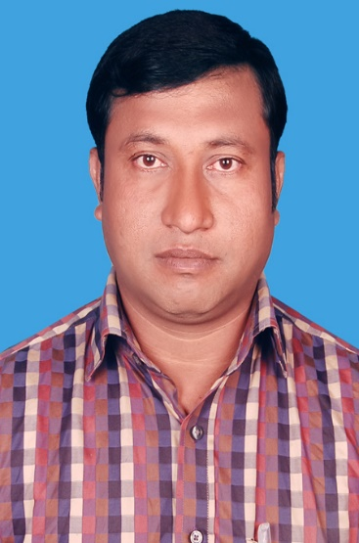
স্বাগতম
Aveyj Kvjvg AvRv` iæ‡ej,
সহকারী শিক্ষক
knx` AvjvDwÏb D”P we`¨vjq, wgR©vcyi, cvKzw›`qv, wK‡kviMÄ|

Slide 3
পাঠ পরিচিতি
৯ম শ্রেনী
বিষয় – ফিন্যান্স ও ব্যাংকিং
অধ্যায় – 13
পাঠ – কেন্দ্রীয় ব্যাংক
তারিখঃ15/03/2019 ইং

Slide 4
মুদ্রার প্রচলন
ছেঁড়া টাকার পরিবর্তন
অন্যান্য ব্যাংক নিয়ন্ত্রন
নতুন ব্যাংক খোলার অনুমতি

Slide 5
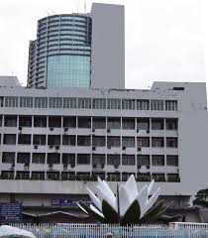
বাংলাদেশ ব্যাংক
কেন্দ্রীয় ব্যাংক এর গঠন ও কার্যাবলী

Slide 6
শিখনফল
এই পাঠ শেষে শিক্ষার্থীরা…
১। কেন্দ্রীয় ব্যাংক কি বলতে পারবে
২। কেন্দ্রীয় ব্যাংকের গঠন সম্পর্কে বলতে পারবে
৩। কেন্দ্রীয় ব্যাংকের কার্যাবলী বর্ননা করতে পারবে

Slide 7
কেন্দ্রীয় ব্যাংকের সংজ্ঞা
প্রখ্যাত অর্থনীতিবিদ Professor M. H. De-Cock-এর মতে, ‘‘কেন্দ্রীয় ব্যাংক বলতে সাধারণতঃ এমন একটি ব্যাংককে বোঝায় যা দেশের আর্থিক ও ব্যাংকিং কাঠামোর শীর্ষস্থানীয় এবং যা একটি দেশের জাতীয় অর্থনীতির স্বার্থে সর্বাপেক্ষা অধিক কল্যাণ অর্জনে সক্ষম।’’

Slide 8
সরকার মনোনীত ব্যাক্তি
অর্থনৈতিক বিশেষজ্ঞ
বাণিজ্যিক ব্যাংকের
উর্ধ্বতন কর্মকর্তা
কেন্দ্রীয় ব্যাংক
পরিচালনা পর্ষদ

Slide 9
গভর্ণর
ডেপুটি গভর্ণর
নির্বাহী পরিচালক
অর্থনৈতিক উপদেষ্টা
মহাব্যবস্থাপক
সিষ্টেম ব্যবস্থাপক
সহকারী মহাব্যবস্থাপক
সহকারী সিষ্টেম বিশেষজ্ঞ
প্রধান রক্ষণাবেক্ষণ প্রকৌশলী
যৌথ পরিচালক
যৌথ ব্যবস্থাপক
সিস্টেম বিশেষজ্ঞ
প্রধান প্রকৌশলী
পরিচালন
ব্যবস্থাপক
প্রধান চিকিৎসক
সহকারী পরিচালক
সহকারী ব্যবস্থাপক
প্রোগ্রামার
রক্ষণাবেক্ষণ
প্রকৌশলী
চিকিৎসক
অন্যান্য সহযোগী কর্মকর্তা ও কর্মচারী

Slide 10
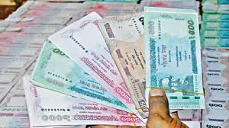
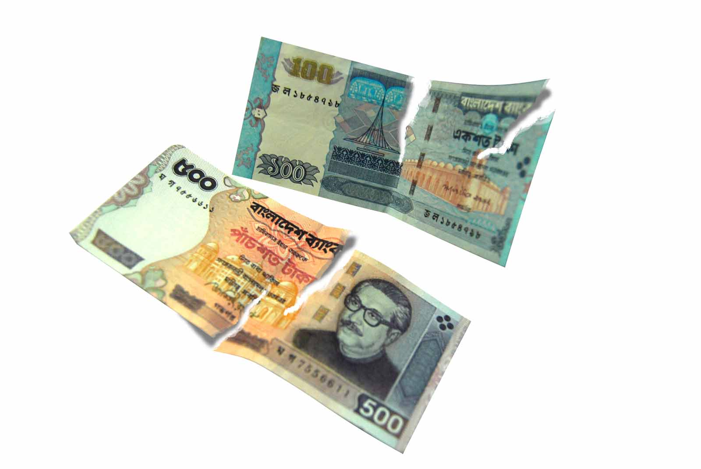
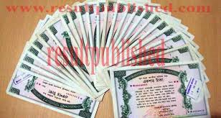
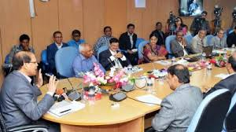
মুদ্রার প্রচলন
ছেড়া টাকার পরিবর্তন
বিভিন্ন ধরনের বন্ড বিক্রি
অন্যান্য ব্যাংকের উপদেষ্টা

Slide 11
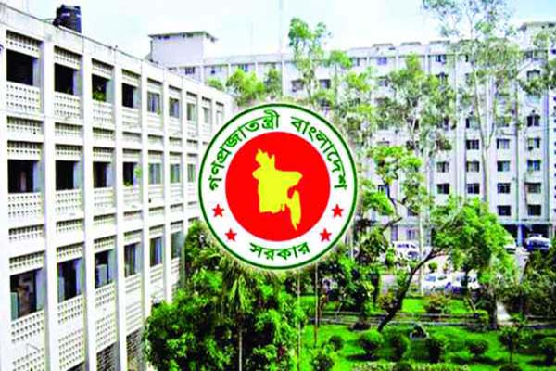
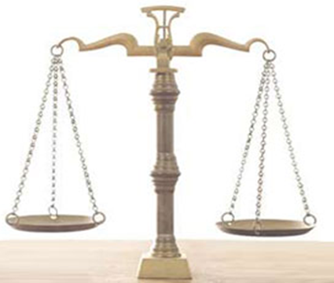
কাম্য ঋনস্তর
সরকারকে পরামর্শ দেয়া
সরকারের ব্যাংক
নিকাশ ঘর হিসাবে কাজ করা

Slide 12
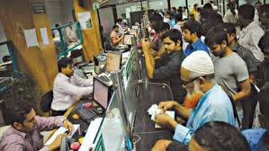
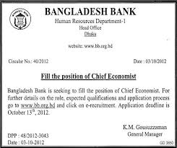
নতুন ব্যাংক খোলার অনুমতি পত্র
অন্যান্য ব্যাংকের ব্যাংকার
নতুন ব্যাংক খোলার অনুমতি

Slide 13
কেন্দ্রীয় ব্যাংক এর উদ্দেশ্য ও কার্যাবলী
০১
নোট বা মূদ্রা প্রচলন
০২
ঋণ নিয়ন্ত্রন
০৩
মূদ্রার মান নিয়ন্ত্রণ
০৭
04
05
06
সরকারের উপদেষ্টা ও প্রতিনিধি
নিকাশ ঘর
মূদ্রা বাজারের অভিভাবক
ঋণ দানের শেষ আশ্রয়স্থল

Slide 14
০৮
১৩
১২
০৯
১০
বৈদেশিক বিনিময় নিয়ন্ত্রণ
তহবিল সংরক্ষণ
পরিকল্পনা প্রনয়ন
নতুন ব্যাংক প্রতিষ্ঠা করা
অন্যান্য ব্যাংকের ব্যাংকার

Slide 15
দলীয় কাজ
কেন্দ্রীয় ব্যাংককে সকল ব্যাংকের ব্যাংকার বলা হয় কেন?

Slide 16
মূল্যায়ন
কেন্দ্রীয় ব্যাংক কি?
কেন্দ্রীয় ব্যাংক এর সর্বোচ্চ কর্মকর্তা কে কি বলে?
কেন্দ্রীয় ব্যাংকের কয়েকটি কার্যাবলী বলো।

Slide 17
বাড়ির কাজ
কেন্দ্রীয় ব্যাংক ব্যাতীত একটি দেশের অর্থনৈতিক উন্নয়ন সম্ভব নয় এ বিষয়ে তোমার মতামত দাও?

Slide 18
সকলকে ধন্যবাদ

